Slide 1


Slide 2





1 ВОПРОС/ÎNTREBARE
Внимание! В этом вопросе может быть больше правильных вариантов
ответа, или не быть их вовсе. Если вариантов больше одного, выберите
все правильные.
Atenție! Această întrebare poate avea mai multe opțiuni de răspuns corecte,
sau nici una. Dacă există mai multe - selectați-le pe toate corecte.
Что делают из переработанного пластика?
Ce poate fi fabricat din plastic reciclat?
1. Одежду / Haine
2. Мебель / Mobilă
3. Дорожное покрытие / Suprafața drumurilor
4. Велосипеды / Biciclete
1 БАЛЛ/PUNCT

Slide 3
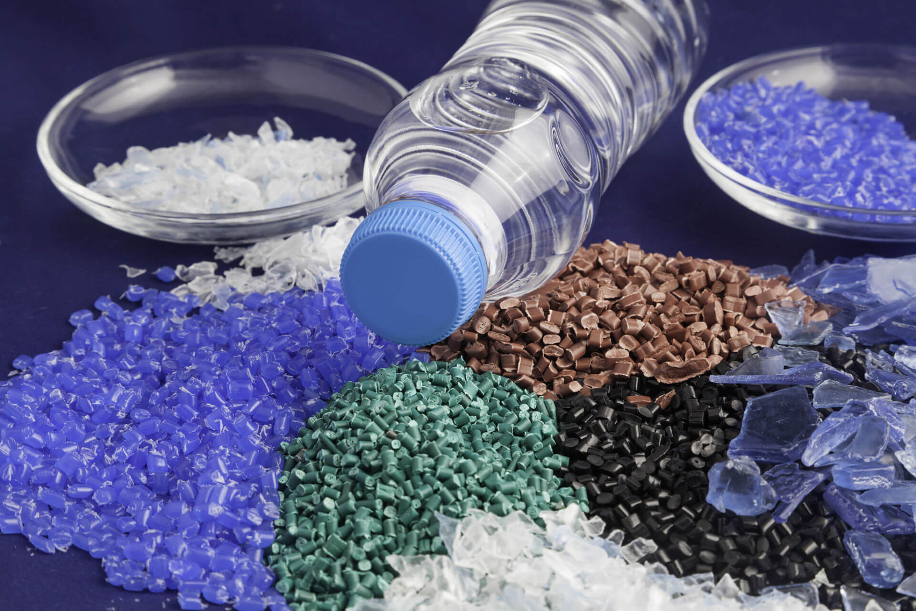

1 ОТВЕТ/RĂSPUNSUL
1, 2, 3, 4
1 БАЛЛ/PUNCT

Slide 4
2 ВОПРОС/ÎNTREBARE
Что из перечисленного – одна из главных причин
гибели городских птиц?
Care din acestea este unul din motivele principale ale
morții păsărilor în urbe?
1. Жвачка / Guma de mestecat
2. Клей / Lipiciul
3. Шоколад / Ciocolată
4. Конфеты / Dulciurile
1 БАЛЛ/PUNCT

Slide 5
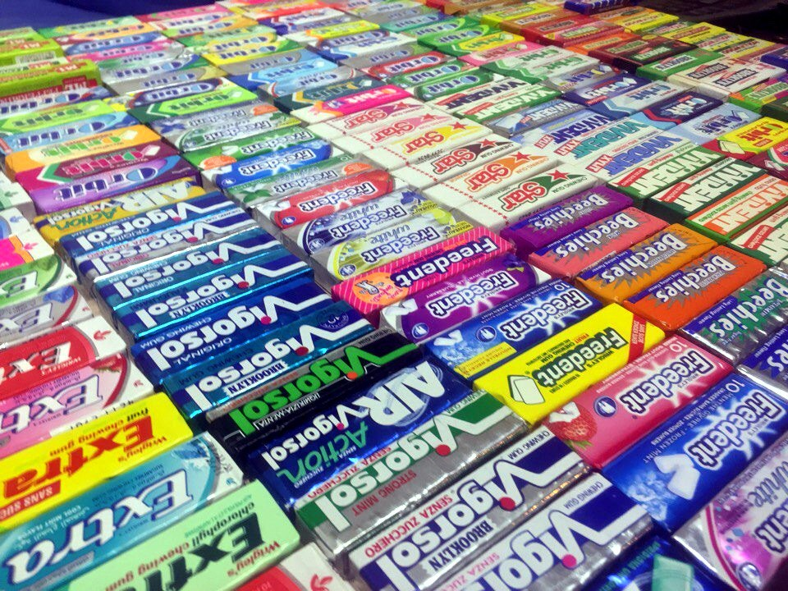
2 ОТВЕТ/RĂSPUNSUL
1. Жвачка /
Guma de mestecat
1 БАЛЛ/PUNCT

Slide 6
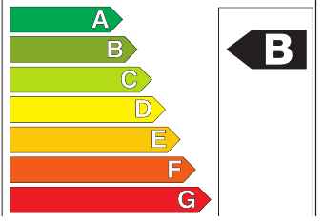
3 ВОПРОС/ÎNTREBARE
Что означает эта маркировка бытовой
техники?
Ce semnifică această etichetare a aparatelor
de uz casnic?
1. Количество потребляемой воды /
Cantitatea de apă consumată
2. Класс энергоэффективности /
Clasa de eficiență energetică
3. Уровень защиты от скачков напряжения /
Nivelul de protecție în caz de supratensiune
4. Необходимое для работы напряжение в
сети / Tensiunea necesară în rețea
1 БАЛЛ/PUNCT

Slide 7
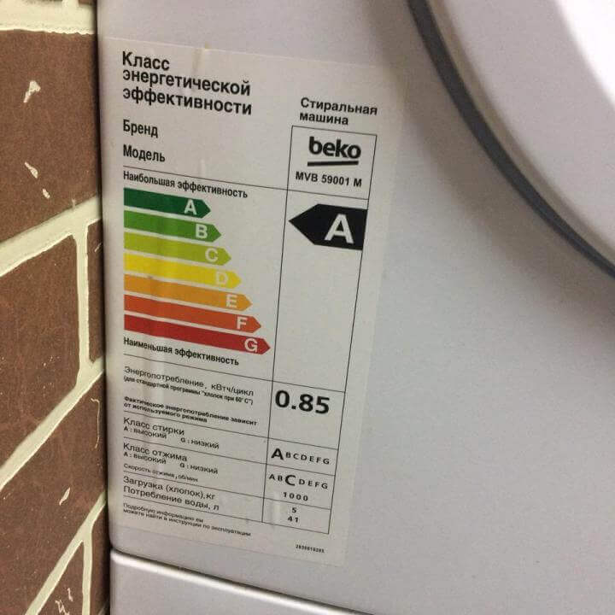
3 ОТВЕТ/RĂSPUNSUL
2. Класс
энергоэффективности /
Clasa de eficiență
energetică
1 БАЛЛ/PUNCT

Slide 8
4 ВОПРОС/ÎNTREBARE
Первый заместитель Генсека ООН Амина Мохаммед призвала
человечество изменить методы ведения хозяйства и отказаться от
формулы: «Взял, использовал и...» Закончите формулу одним словом.
Secretarul general adjunct al ONU, Amina Mohammed, a cerut oamenilor să
schimbe practicile comerciale și să renunțe la formula ”Ai luat, ai folosit, ...”
Finisați idea Aminei.
1. Сдал на переработку / ai reutilizat
2. Выбросил / ai aruncat
3. Подарил / ai cadonat
4. Закопал / ai îngropat
1 БАЛЛ/PUNCT

Slide 9
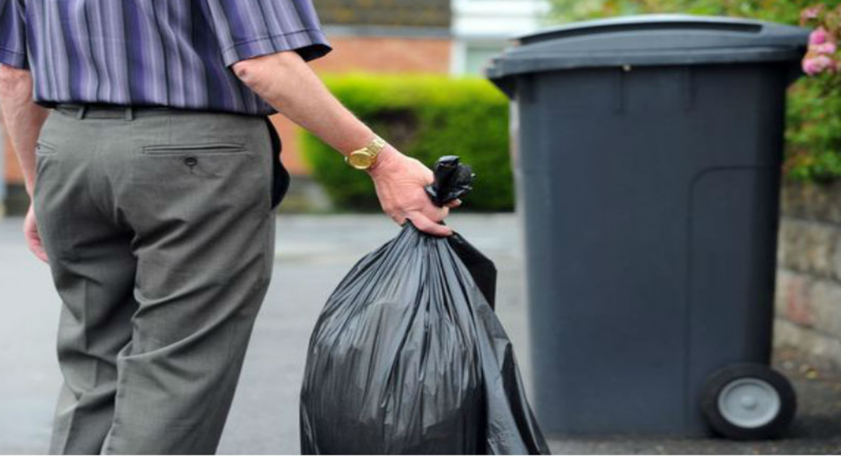
4 ОТВЕТ/RĂSPUNSUL
2. Выбросил /
ai aruncat
1 БАЛЛ/PUNCT

Slide 10
5 ВОПРОС/ÎNTREBARE
Если всё население Земли перейдёт на использование
энергосберегающих лампочек, то за год оно сэкономит…
Dacă întreaga populație a Terrei va trece la utilizarea becurilor
econome, atunci într-un singur an vor fi economisite…
1. 120 миллионов долларов США / 120 milioane dolari SUA
2. 1,2 миллиардов долларов США / 1,2 miliarde dolari SUA
3. 12 миллиардов долларов США / 12 miliarde dolari SUA
4. 120 миллиардов долларов США / 120 miliarde dolari SUA
1 БАЛЛ/PUNCT

Slide 11
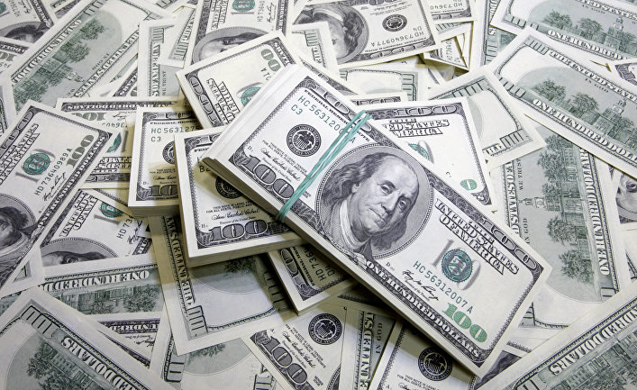
5 ОТВЕТ/RĂSPUNSUL
4. 120 миллиардов
долларов США /
120 miliarde
dolari SUA
1 БАЛЛ/PUNCT

Slide 12
6 ВОПРОС/ÎNTREBARE
Статья «Земля без людей» описывает, что случится после нашего внезапного
исчезновения. Дольше всего о присутствие человека будут свидетельствовать
памятник на горе Рашмор, бронзовые статуи, радиоактивные отходы и…
Articolul ”Terra fără de oameni” descrie ce se va întâmpla după dispariția bruscă a
umanității. Cele mai longevive obiecte care vor aminti de existența umană, vor
rămâne a fi monumentul de pe Muntele Rushmore, statuile din bronz, deșeurile
radioactive și…
1. Пластмасса / masa plastică
2. Одежда / hainele
3. Деревянная мебель / mobilierul de lemn
4. Книги / cărțile
1 БАЛЛ/PUNCT

Slide 13
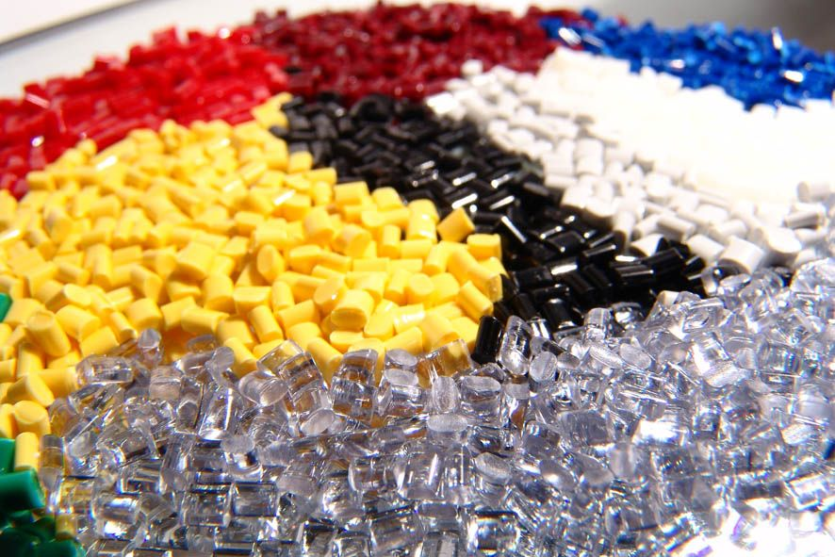
6 ОТВЕТ/RĂSPUNSUL
1. Пластмасса /
masa plastică
1 БАЛЛ/PUNCT

Slide 14
7 ВОПРОС/ÎNTREBARE
Кого экологи используют для выявления незаконных
свалок в Перу?
Cine îi ajută pe ecologiștii din Peru să găsească
gunoiștile ilegale?
1. Кошек / Pisicile
2. Собак / Câinii
3. Грифов / Vulturii pleșuvi
4. Морских свинок / Purcelușii de Guinea
1 БАЛЛ/PUNCT

Slide 15
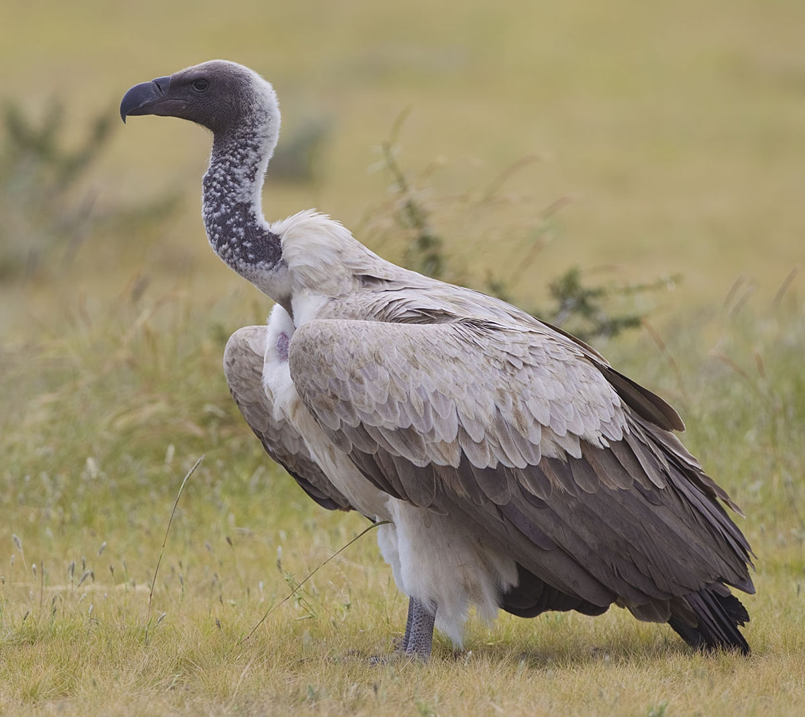
7 ОТВЕТ/RĂSPUNSUL
3. Грифов /
Vulturii pleșuvi
1 БАЛЛ/PUNCT

Slide 16

BRAVO !

